Slide 1


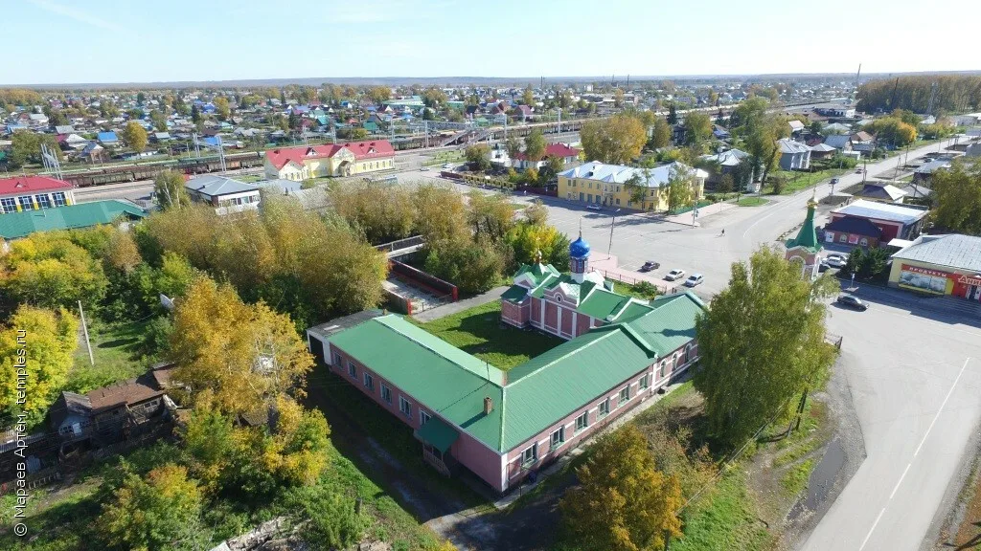

Новосибирская область
поместить герб области
В РАМКЕ СЛЕДУЕТ РАЗМЕСТИТЬ ФОТО ВАШЕГО МУНИЦИПАЛИТЕТА
В РАМКЕ СЛЕДУЕТ КРУПНО РАЗМЕСТИТЬ ГЕРБ ВАШЕГО МУНИЦИПАЛИТЕТА
ИНВЕСТИЦИОННЫЙ ПРОФИЛЬ ЧЕРЕПАНОВСКОГО РАЙОНА

Slide 2
Новосибирская область
поместить герб области
преимущества 03
общая харакетристика 04
социально-экономические показатели 05
занятость и доходы населения 06
ресурсная база 07
социальная инфраструктура 08
оценка услуг по жизнеобеспечению 09
туризм 10
SWOT-анализ МО 12
основные организации 13
свободные инвестиционные площадки 14
меры господдержки 15
контакты 17
ИНВЕСТИЦИОННЫЙ ПРОФИЛЬ ЧЕРЕПАНОВСКОГО РАЙОНА

Slide 3





преимущества
ПРЕИМУЩЕСТВА
ЧЕРЕПАНОВСКОГО РАЙОНА
ТРАНСПОРТНАЯ ДОСТУПНОСТЬ РАЙОНА
Федеральная трасса Новосибирск-Барнаул,
железнодорожный и автомобильный транспорт
БЛИЗОСТЬ К АДМИНИСТРАТИВНОМУ ЦЕНТРУ
108 км
ВХОЖДЕНИЕ ЧЕРЕПАНОВСКОГО РАЙОНА В НОВОСИБИРСКУЮ АГЛОМЕРАЦИЮ
СВОБОДНЫЕ ИНВЕСТИЦИОННЫЕ ПЛОЩАДКИ
ИНВЕСТИЦИОННЫЙ ПРОФИЛЬ ЧЕРЕПАНОВСКОГО РАЙОНА НОВОСИБИРСКОЙ ОБЛАСТИ

Slide 4
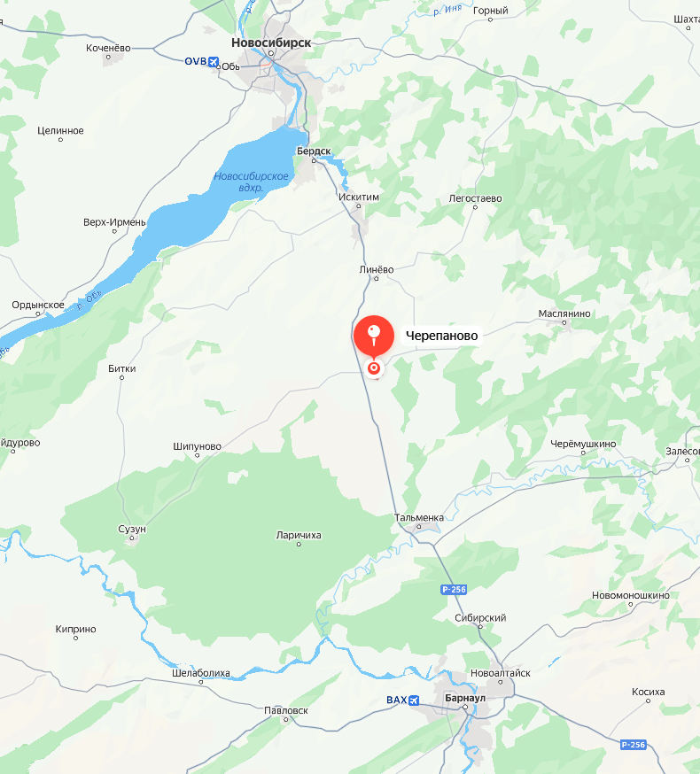




общая характеристика
ОБЩАЯ ХАРАКТЕРИСТИКА
ЧЕРЕПАНОВСКОГО РАЙОНА
48,4
тыс. чел
19,7
тыс. чел
численность населения Черепановского района, 2025 г.
население г. Черепаново, 2025 г.
2912,86
кв.м.
28,7
тыс. чел
площадь ГО
49 населённых пунктов
транспортная доступность Черепановского района
автотранспорт
жд
Р-256 «Чуйский тракт»
Новосибирск-Барнаул
Новосибирск ➝ Черепаново ➝ Барнаул ➝
Новосибирск➝ Черепаново ➝ Барнаул
автомобильные дороги
с твёрдым покрытием (%)
68,5
ИНВЕСТИЦИОННЫЙ ПРОФИЛЬ ЧЕРЕПАНОВСКОГО РАЙОНА НОВОСИБИРСКОЙ ОБЛАСТИ

Slide 5
социально-экономические показатели
СОЦИАЛЬНО-ЭКОНОМИЧЕСКИЕ ПОКАЗАТЕЛИ
Черепановского района Новосибирской области
СТРУКТУРА ОТГРУЖЕННОЙ ПРОДУКЦИИ ПО ВИДАМ ЭКОНОМИЧЕСКОЙ ДЕЯТЕЛЬНОСТИ В 2024 ГОДУ (%)
объем инвестиций
в основной капитал млрд. руб.
2,6
3,8
3,8
средний размер пенсии
руб.
отгрузка продукции
млрд. руб.
16 706
17 504
18 614
7,8
9,2
9,4
объём розничного товарооборота
млрд. руб.
общий фонд оплаты труда по полному кругу организация
млрд руб.
5,4
5,9
6,7
средняя з/п
руб.
5,4
6,2
7,5
41163
45 279
54 703
2022
2023
2024 год
ИНВЕСТИЦИОННЫЙ ПРОФИЛЬ ЧЕРЕПАНОВСКОГО РАЙОНА НОВОСИБИРСКОЙ ОБЛАСТИ
ССЫЛКА НА ИНСТРУКЦИЮ

Slide 6


занятость и доходы населения
ЗАНЯТОСТЬ И ДОХОДЫ НАСЕЛЕНИЯ
ПОКАЗАТЕЛИ | ЕД. ИЗМ | 2023 ГОД | 2024 ГОД
среднемесячная заработная плата одного работающего по полному кругу предприятий | руб. | 45 279 | 54 703
 | % | 110,0* | 120,8*
среднемесячная заработная плата по Новосибирской области | руб. | 64 266 | 76 866
СРЕДНЕМЕСЯЧНАЯ ЗАРАБОТНАЯ ПЛАТА РАБОТНИКОВ
темп роста*%
116,2
116,0
112,5
*к 2023 году
*темп роста указан в процентах к предыдущему году
СРЕДНЕМЕСЯЧНАЯ ЗАРАБОТНАЯ ПЛАТА РАБОТНИКОВ
ПО ОТРАСЛЯМ В 2024 ГОДУ
0,5%
149
чел.
регистрируемая безработица
безработные граждане*
2,8%
38 тыс.чел.
показатели по Новосибирской области
на 01.01.2025
показатели по Новосибирской области
на 01.01.2025
*Нетрудоустроенные граждане на 01.01.2025
ИНВЕСТИЦИОННЫЙ ПРОФИЛЬ ЧЕРЕПАНОВСКОГО РАЙОНА НОВОСИБИРСКОЙ ОБЛАСТИ

Slide 7









ресурсная база
РЕСУРСНАЯ БАЗА
КЛИМАТ
МЕСТОРОЖДЕНИЯ И ПРОЯВЛЕНИЯ
континентальный
> 10 млн. м3
средняя температура:
в январе -19℃, в июле + 19℃
запасов строительных песков
месторождение формовочных песков и торфа
годовое количество осадков 455 мм.
пески используются в строительстве
торф используются в качестве удобрения, топлива и сырья
ЛЕСА И ПОЧВЫ
ЗЕМЛИ
общий запас 4,3 млн. м3
общая площадь 293,6 тыс. га
хвойные породы
1,7 млн. м3
почвы
земли с/х назначения
166,2 тыс. га
преобладают дерново-слабоподзолистые песчаные и супесчаные почвы подходят для лесопосадки и выращивания картофеля
значительно распространены торфяно-болотные почвы подходят для ведения лесных хозяйств
спелые породы
0,3 млн. м3
земли промышленности
2,9 тыс. га
ИНВЕСТИЦИОННЫЙ ПРОФИЛЬ ЧЕРЕПАНОВСКОГО РАЙОНА НОВОСИБИРСКОЙ ОБЛАСТИ

Slide 8




социальная инфраструктура
СОЦИАЛЬНАЯ ИНФРАСТРУКТУРА
ОБРАЗОВАНИЕ
ЗДРАВОХРАНЕНИЕ
СПОРТ
КУЛЬТУРА И ИСКУССТВО
19 учреждение
1699 учащихся
280
стационарных
коек
1
спорткомплекс
39
клубных учреждений
дошкольного образования
34
фельдшерско-акушерских пунктов
2
спортзала
2 учреждений
1932 учащихся
26 библиотек
доп.
образования
26 учреждений
5604 учащихся
7
амбулаторно-поликлинических учреждений
1
бассейн
1
музей
школьного образования
2 учреждения
749 учащихся
3
стационарных учреждений
24
плоских спортивных
сооружений
1
социально-культурный центр
проф.
образования
3
детские школы искусств
*
ИНВЕСТИЦИОННЫЙ ПРОФИЛЬ ЧЕРЕПАНОВСКОГО РАЙОНА НОВОСИБИРСКОЙ ОБЛАСТИ

Slide 9
оценка услуг по жизнеобеспечению
ОЦЕНКА УСЛУГ ПО ЖИЗНЕОБЕСПЕЧЕНИЮ
ТРАНСПОРТНОЕ ОБСЛУЖИВАНИЕ
ОРГАНИЗАЦИЯ ТЕПЛОСНАБЖЕНИЯ
ОРГАНИЗАЦИЯ ЭЛЕКТРОСНАБЖЕНИЯ
КАЧЕСТВО АВТОМОБИЛЬНЫХ ДОРОГ
ОРГАНИЗАЦИЯ ВОДОСНАБЖЕНИЯ
ОРГАНИЗАЦИЯ ГАЗОСНАБЖЕНИЯ
хорошее качество услуг водоснабжения, теплоснабжения и газоснабжения
удовлетворительное качество услуг, электроснабжения, транспортного обслуживания и автомобильных дорог
ИНВЕСТИЦИОННЫЙ ПРОФИЛЬ ЧЕРЕПАНОВСКОГО РАЙОНА НОВОСИБИРСКОЙ ОБЛАСТИ

Slide 10
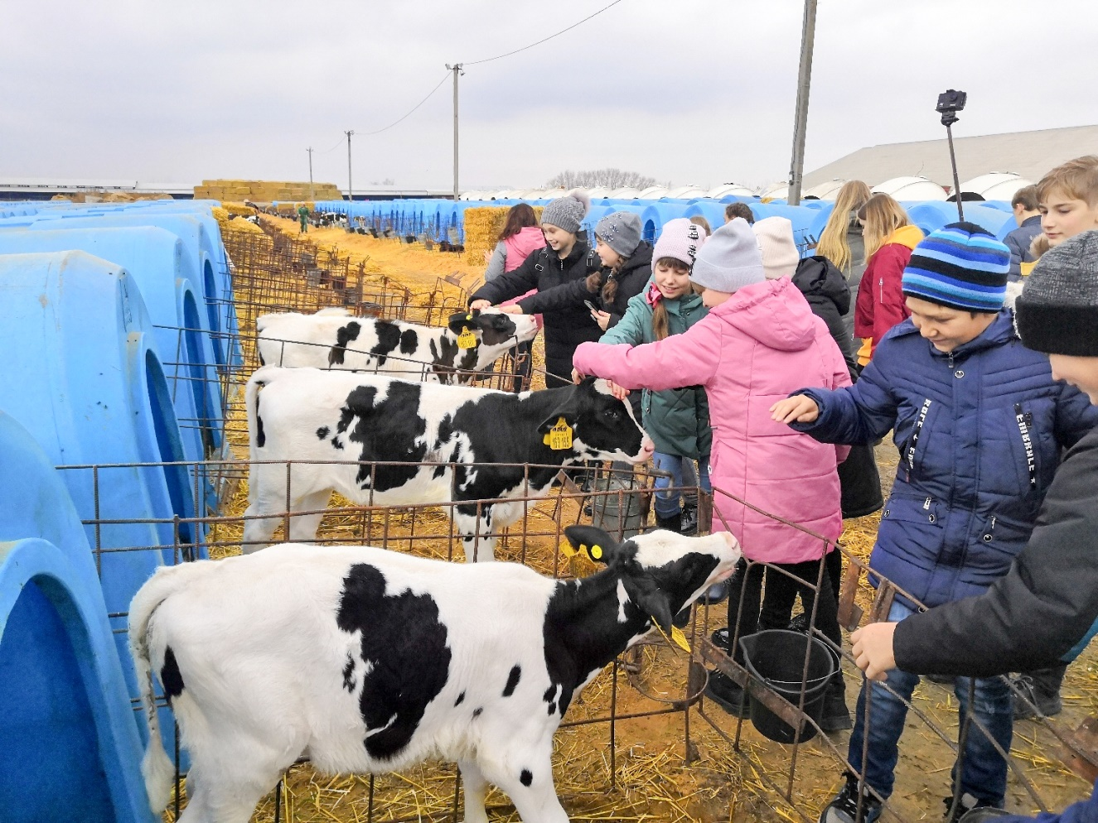
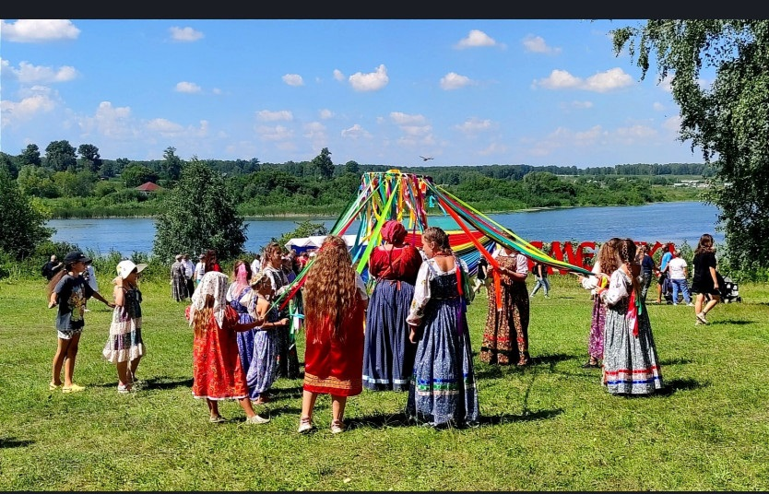
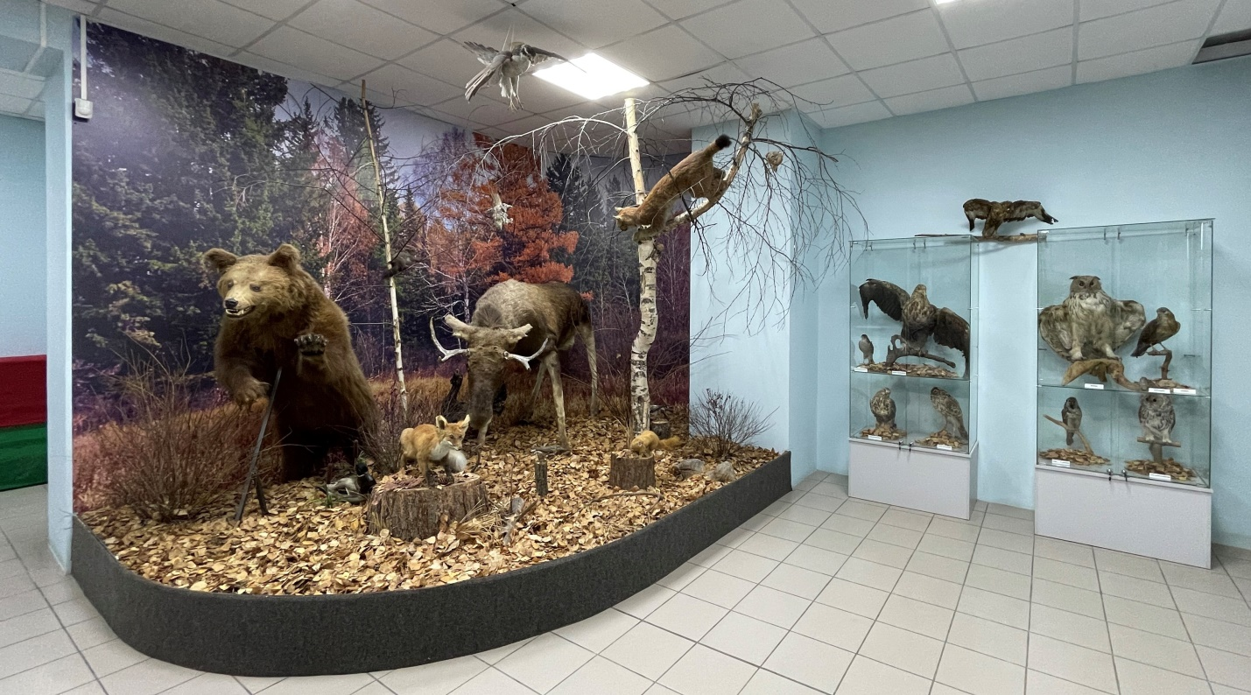
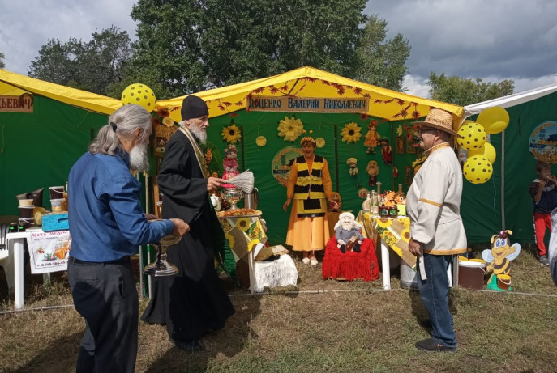


туризм
ЭКСКУРСИИ И СОБЫТИЙНЫЙ ТУРИЗМ
Историческая реконструкция крестьянского быта конца XIX века
ЭКСКУРСИИ В МОЛОЧНОМ ХОЛДИНГЕ России ГК «ЭКОНИВА»
Историческая реконструкция крестьянского быта конца ХIХ века «Гора Емелиха»
с. Огнева Заимка
проводится ежегодно в с.Ярки
КРАЕВЕДЧЕСКИЙ МУЗЕЙ им. И.Г.ФОЛОМЕЕВА
Межрайонный фестиваль мёда «Медовый спас»
г..Черепаново
проводится ежегодно в с.Шурыгино
9 495 человек
6 215
человек
1 830
человек
2 000
человек
посетило музей в 2024 г.
посетило молочный комплекс ЭкоНива
посетило фестиваль мёда
посетило мероприятие «Гора Емелиха»
523
экскурсий
проведено в 2024 г.
ИНВЕСТИЦИОННЫЙ ПРОФИЛЬ ЧЕРЕПАНОВСКОГО РАЙОНА НОВОСИБИРСКОЙ ОБЛАСТИ

Slide 11
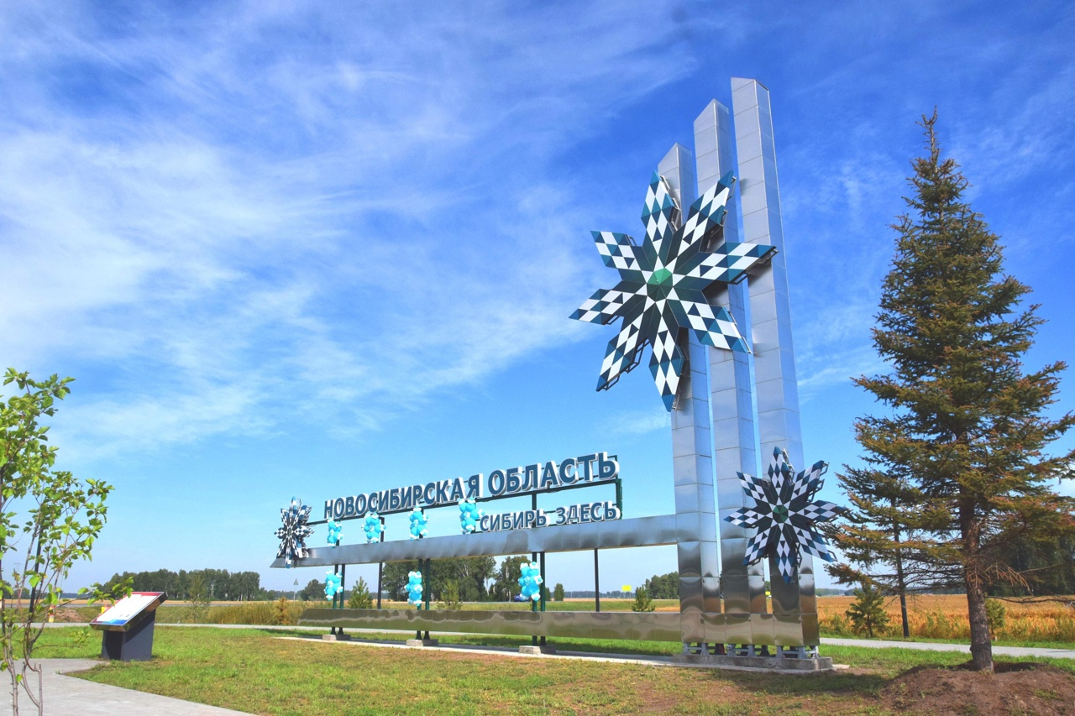
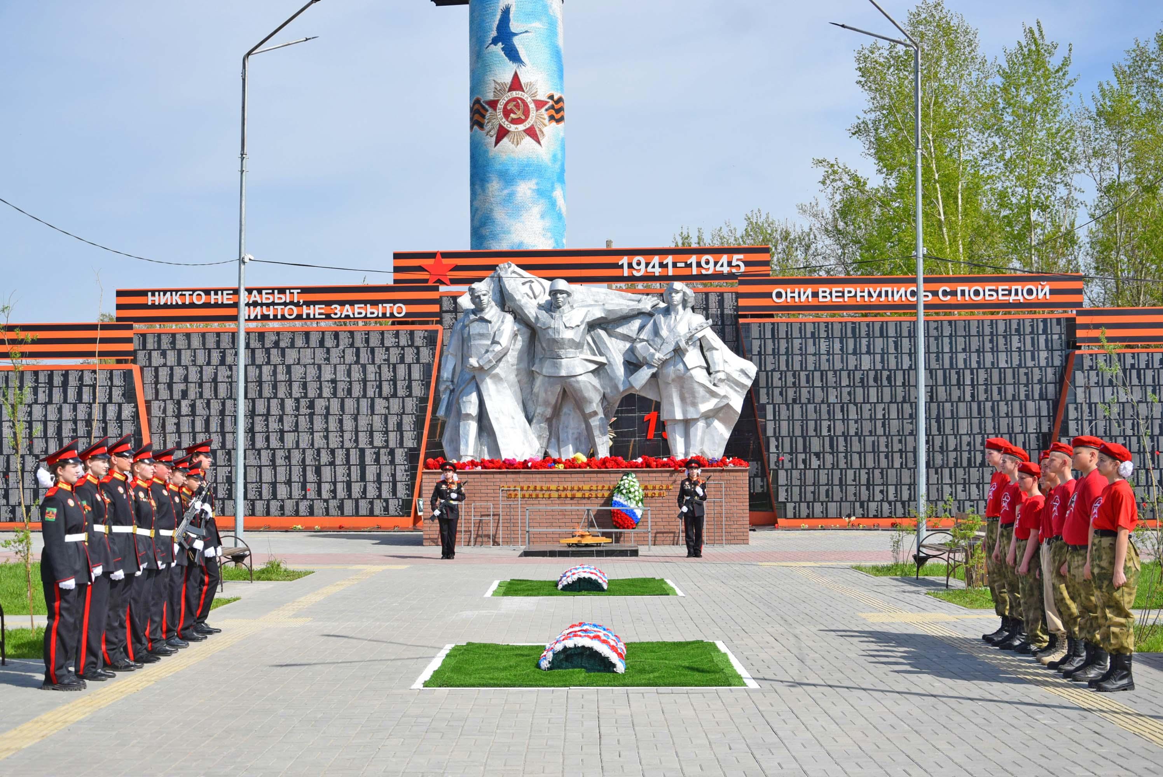
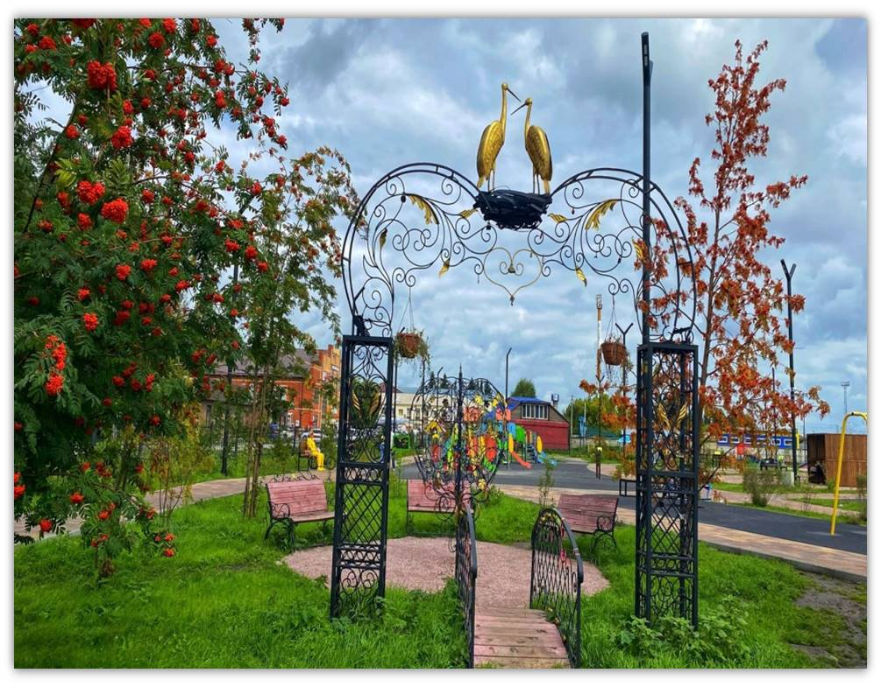
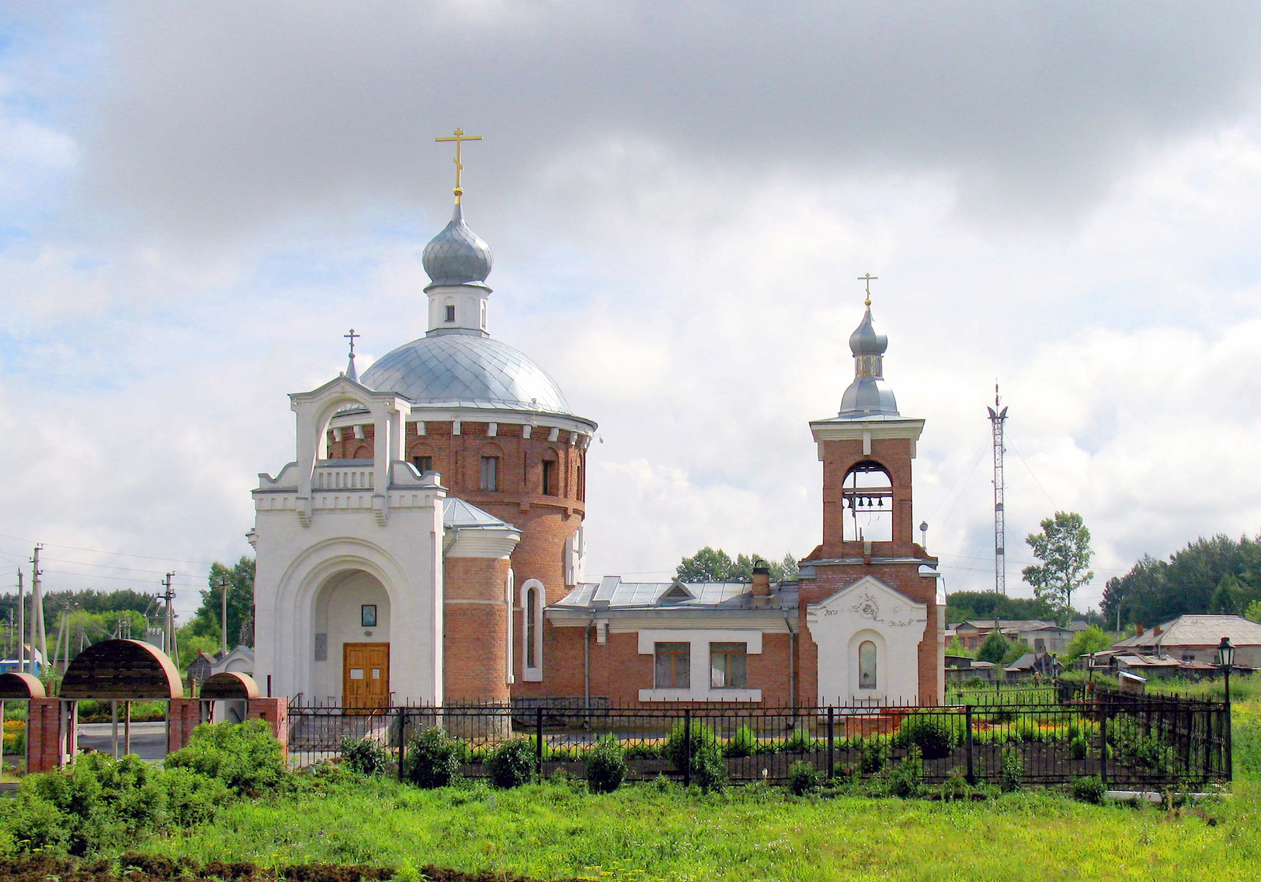
туризм
ТУРИЗМ
ТУРИСТИЧЕСКИЕ ОБЪЕКТЫ
Мемориальный комплекс землякам Черепановцам, погибшим в годы Великой Отечественной войны
Стела «Новосибирская область «Сибирь здесь»
Храм Святого Праведного Симеона Верхотурского
Центральный парк города Черепаново
ИНВЕСТИЦИОННЫЙ ПРОФИЛЬ ЧЕРЕПАНОВСКОГО РАЙОНА НОВОСИБИРСКОЙ ОБЛАСТИ

Slide 12
SWOT-анализ
SWOT-АНАЛИЗ
ЧЕРЕПАНОВСКОГО РАЙОНА
СИЛЬНЫЕ СТОРОНЫ
СЛАБЫЕ СТОРОНЫ
Транспортная доступность: Черепановский район пересекает автомобильная дорога федерального значения Новосибирск-Барнаул, на территории расположены 4 железнодорожные станции: Черепаново, Посевная, Дорогино, Безменово, что позволяет активно осуществлять автомобильные, железнодорожные грузо-пассажирские перевозки, а также оказывать сопутствующие сервисные услуги.
Наличие свободных трудовых ресурсов, имеющих высокий уровень профессиональной квалификации, что позволяет осуществлять развитие перспективных направлений экономики.
• Высокий износ сетей водоснабжения и водоотведения, электроснабжения
• Наличие аварийного жилищного фонда
ВОЗМОЖНОСТИ
УГРОЗЫ
• Участие в государственных программах;
• Наличие семи свободных инвестиционных площадок;
• Развитие транспортной инфраструктуры района;
• Развитие сервисных услуг;
• Комплексное жилищное строительство.
• Конкуренция за инвесторов и инвестиционные проекты
• Конкуренция с туристически развитыми соседними районами
ИНВЕСТИЦИОННЫЙ ПРОФИЛЬ ЧЕРЕПАНОВСКОГО РАЙОНА НОВОСИБИРСКОЙ ОБЛАСТИ

Slide 13
основные организации
ОСНОВНЫЕ ОРГАНИЗАЦИИ
НАИМЕНОВАНИЕ КОМПАНИИ | СФЕРА ДЕЯТЕЛЬНОСТИ | ВЫРУЧКА млн. руб. | РАБОЧИЕ чел.
ООО «Сибирская продовольственная компания. Филиал Черепановский»» | Производство продукции из мяса убойных животных и мяса птицы | 2 836,8 | 272
ООО ПХ «Сибирская Нива - Черепаново» | Производство молока и молочных продуктов | 1 702,4 | 310
ООО ЗКИ «Универсал» | Производство керамических санитарно-технических изделий | 1 250,4 | 406
ООО «Кирпичный завод» | Производство кирпича, черепицы и прочих строительных изделий из обожженной глины | 314,4 | 150
ООО «ДиМаК» | Производство пластмассовых изделий для упаковывания товаров | 149,9 | 55
АО «Черепановскферммаш» | Производство котлов центрального отопления | 87,4 | 70
ИНВЕСТИЦИОННЫЙ ПРОФИЛЬ ЧЕРЕПАНОВСКОГО РАЙОНА НОВОСИБИРСКОЙ ОБЛАСТИ

Slide 14
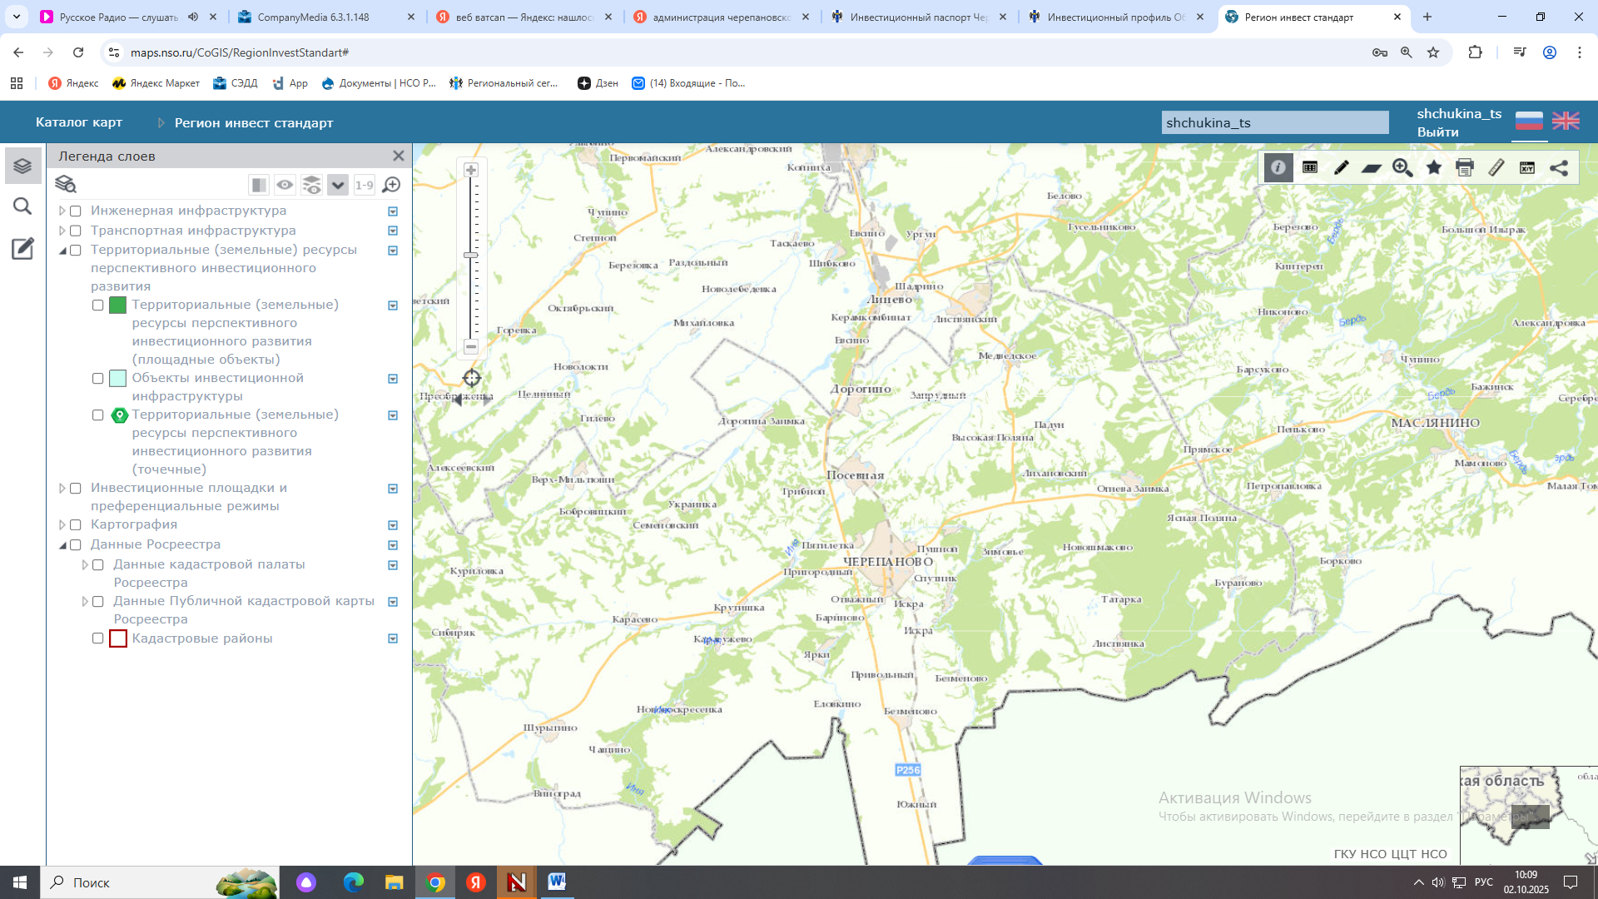




свободные инвестиционные площадки
СВОБОДНЫЕ ИНВЕСТИЦИОННЫЕ ПЛОЩАДКИ
7
ИНВЕСТИЦИОННЫХ ПЛОЩАДОК
4
Greenfield ов
3
Brownfield'a
ТАРИФЫ
50,40 руб.
холодная вода (м3)
38,49руб.
водоотведение (м3)
7,84 руб.
природный газ (м3)
4,12 руб.
электроэнергия (кВт ч.)
2896,74 руб.
отопление (руб./Гкал)
ИНВЕСТИЦИОННЫЙ ПРОФИЛЬ ЧЕРЕПАНОВСКОГО РАЙОНА НОВОСИБИРСКОЙ ОБЛАСТИ

Slide 15




меры господдержки
МЕРЫ ГОСУДАРСТВЕННОЙ ПОДДЕРЖКИ
МОЙ БИЗНЕС 54
АО ФЕДЕРАЛЬНАЯ КОРПОРАЦИЯ«МСП» НОВОСИБИРСКОЙ ОБЛАСТИ
ФОНДМИКРОФИНАНСИРОВАНИЯ НОВОСИБИРСКОЙ ОБЛАСТИИ
https://mbnso.ru
https://corpmsp.ru/
https://www.microfund.ru/
АНО «ЦЕНТР СОДЕЙСТВИЯ РАЗВИТИЮ ПРЕДПРИНИМАТЕЛЬСТВА НОВОСИБИРСКОЙ ОБЛАСТИ»
ГАРАНТИЙНЫЙ ФОНД НОВОСИБИРСКОЙ ОБЛАСТИ
https://mbnso.ru/
ИНВЕСТИЦИОННЫЙ ПРОФИЛЬ ЧЕРЕПАНОВСКОГО РАЙОНА НОВОСИБИРСКОЙ ОБЛАСТИ

Slide 16

меры господдержки
МИНИСТЕРСТВА, ОКАЗЫВАЮЩИЕ ПОДДЕРЖКУ ПРЕДПРИНИМАТЕЛЯМ И ИНВЕСТОРАМ
МИНИСТЕРСТВО ПРОМЫШЛЕННОСТИ, ТОРГОВЛИ И ПРЕДПРИНИМАТЕЛЬСТВА НОВОСИБИРСКОЙ ОБЛАСТИ
МИНИСТЕРСТВО ФИЗИЧЕСКОЙ КУЛЬТУРЫ И СПОРТА НОВОСИБИРСКОЙ ОБЛАСТИ
МИНИСТЕРСТВО СТРОИТЕЛЬСТВА НОВОСИБИРСКОЙ ОБЛАСТИ
МИНИСТЕРСТВО СЕЛЬСКОГО ХОЗЯЙСТВА НОВОСИБИРСКОЙ ОБЛАСТИ
МИНИСТЕРСТВО ПРИРОДНЫХ РЕСУРСОВ И ЭКОЛОГИИ НОВОСИБИРСКОЙ ОБЛАСТИ
ИНВЕСТИЦИОННЫЙ ПРОФИЛЬ ЧЕРЕПАНОВСКОГО РАЙОНА НОВОСИБИРСКОЙ ОБЛАСТИ

Slide 17




контакты
КОНТАКТЫ
Администрация Черепановского района Новосибирской области
ИНВЕСТИЦИОННЫЙ УПОЛНОМОЧЕННЫЙ
633525, НСО, Черепановский район, г. Черепаново,
ул. Партизанская, 12
+ 7(38345) 21-368 …
Щукина Татьяна Сергеевна
+ 7(38345) 21-170 …
orgotd@nso.ru
Заместитель Главы администрации Черепановского района Новосибирской области
otdel2019@bk.ru
АДМИНИСТРАЦИЯ ВАШЕГО МУНИЦИПАЛИТЕТА
полный адрес
+ 7 …
почта
ЦЕНТР ПОДДЕРЖКИ ПРЕДПРИНИМАТЕЛЬСТВА
(НАИМЕНОВАНИЕ ОРГАНИЗАЦИИИ)
полный адрес
+ 7 …
почта
ИНВЕСТИЦИОННЫЙ ПРОФИЛЬ ЧЕРЕПАНОВСКОГО РАЙОНА НОВОСИБИРСКОЙ ОБЛАСТИ

Slide 18
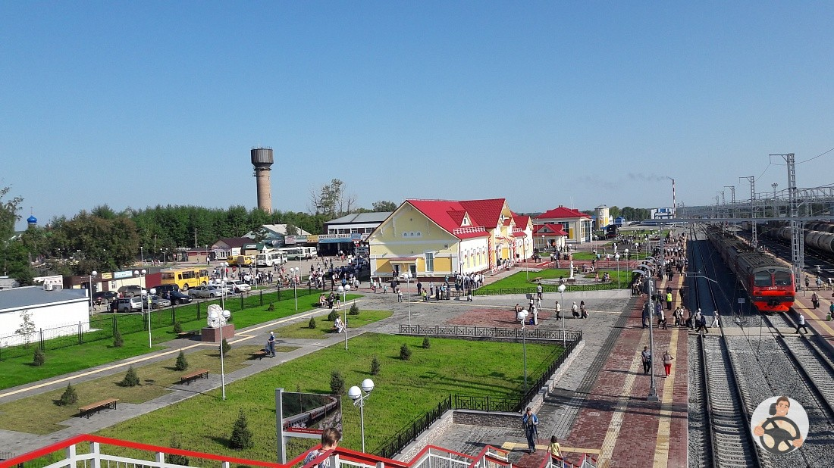
Новосибирская область
поместить герб области
В РАМКЕ СЛЕДУЕТ РАЗМЕСТИТЬ ФОТО ВАШЕГО МУНИЦИПАЛИТЕТА
В РАМКЕ СЛЕДУЕТ КРУПНО РАЗМЕСТИТЬ ГЕРБ ВАШЕГО МУНИЦИПАЛИТЕТА

